Slide 1
CHÀO MỪNG CÁC THẦY CÔ VÀ CÁC EM HỌC SINH THAM DỰ BÀI HỌC NGÀY HÔM NAY!

Slide 2
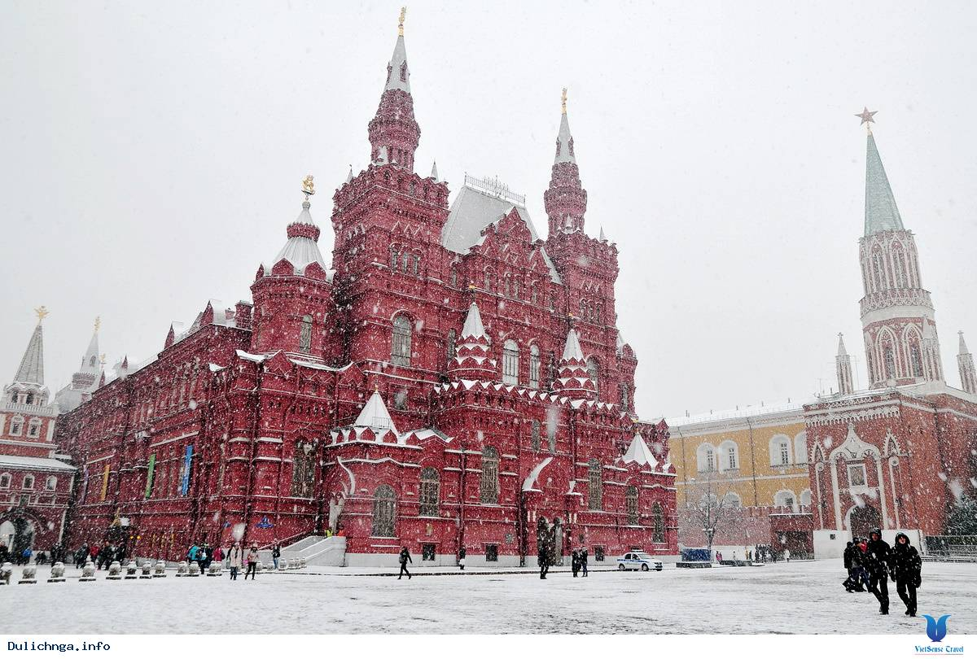
17
18
19
20
– 1ºC
0ºC
2ºC
– 1ºC
– 2ºC
– 2ºC
21
22
23
24
Các số trên có gì đặc biệt ?
1ºC
– 6ºC
– 2ºC
– 6ºC
– 7ºC
– 7ºC

Slide 3
* Kết luận:
- Các số -1, -2, -3, … là các số nguyên âm.
- Số nguyên âm được nhận biết bằng dấu “-” ở trước số tự nhiên khác 0.
- Ví dụ: -4, -7, -13, -21,...

Slide 4
* Lưu ý: - Dấu ‘-’ có hai cách đọc là: âm hoặc trừ. - Khi đọc, viết số nguyên âm áp dụng quy tắc ‘Dấu trước, số sau’

Slide 5
Ví dụ:
a) Đọc các số sau: -17 ; -28 ; -84.
âm (trừ) mười bảy;
âm (trừ) hai mươi tám;
âm (trừ) tám mươi tư
b) Viết các số sau:
âm chín;
trừ mười ba;
âm bốn trăm ba mươi hai.
-9
-13
-432
c) Số nào là số nguyên âm, số nào không là số nguyên âm trong các số sau: -7; 0; 6?
Số -7 là số nguyên âm; các số 0 và 6 không là số nguyên âm.

Slide 6
Hoạt động nhóm 5 phút
- Hoạt động nhóm (5 phút).
- Hết thời gian, đại diện 1 nhóm lên trình bày kết quả.
- Chia sẻ kết quả với nhóm khác.

Slide 7
Tàu ngầm đang ở vị trí dưới mực nước biển 20m. Số nguyên âm biểu thị độ cao của tàu ngầm so với mực nước biển là:......................
Số nguyên âm được dùng để:
a)............................................................................
b)…………………................................................
c)............................................................................
d)............................................................................
Nhà toán học Py-ta-go sinh năm -570, nghĩa là:.................................
Nhiệt độ 5 độ dưới 0ºC được viết là:.............;
đọc là:.........................
Ông Huy nợ 50 000 đồng. Ta nói ông Huy có:...................Ông kinh doanh cá tầm bị lỗ 40 000 000 đồng ta nói:............................

Slide 8
Tàu ngầm đang ở vị trí dưới mực nước biển 20m. Số nguyên âm biểu thị độ cao của tàu ngầm so với mực nước biển là: -20m
Số nguyên âm được dùng để:
a) Chỉ nhiệt độ dưới 0ºC.
b) Chỉ độ cao dưới mực nước biển.
c) Chỉ số tiền nợ, cũng như để chỉ số tiền lỗ
trong kinh doanh.
d) Chỉ thời gian trước Công nguyên.
Nhà toán học Py-ta-go sinh năm -570, nghĩa là: ông sinh năm 570 trước Công nguyên
Nhiệt độ 5 độ dưới 0ºC được viết là: - 5ºC
đọc là: âm năm độ C
Ông Huy nợ 50 000 đồng. Ta nói ông Huy có: -50 000 đồng.
Ông kinh doanh cá tầm bị lỗ 40 000 000 đồng ta nói: lợi nhuận là
-40 000 000 đồng

Slide 9
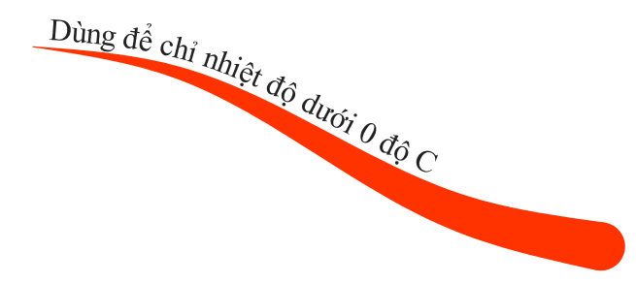
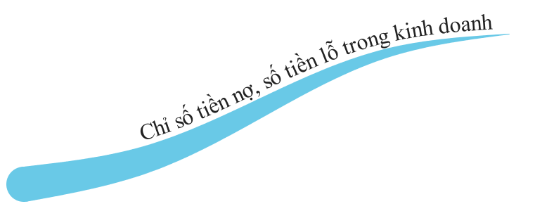
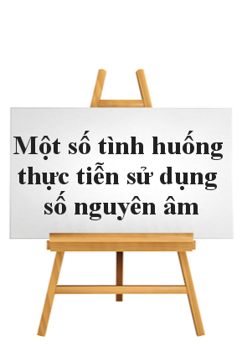
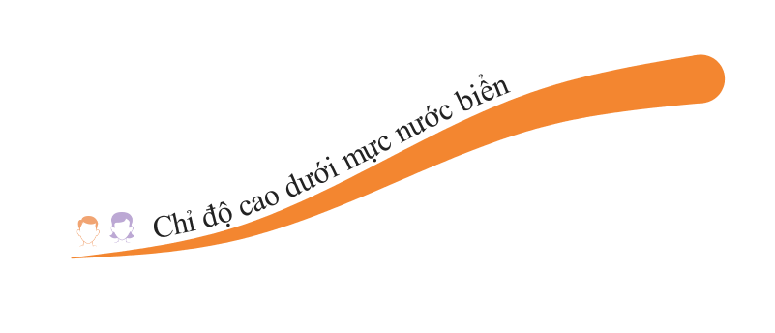

Slide 10
Hướng dẫn về nhà
Ghi nhớ các kiến thức đã học, tự lấy ví dụ về số nguyên.
Làm BT2 (Sgk-62).
Đọc phần: Có thể em chưa biết
Xem và đọc trước bài sau “ Tập hợp các số nguyên”

